Slide 2
Daňová soustava USA
Ondřej Málek
17. října 2022

Slide 3
Osnova
Obecný úvod
Úrovně zdanění
Daň z příjmů fyzických osob
Daň z příjmů právnických osob
Daň na sociální pojištění
Daň na pojištění zaměstnanosti
Daň z pozůstalosti a daň darovací
Převodní daň při přeskočení generace
Spotřební daně
Státní daně
General Sales Tax

Slide 4
1. Obecný úvod
Státoprávní uspořádání
Území
Příjmy a výdaje federálního rozpočtu
Daňové příjmy federálního rozpočtu

Slide 5
A. Státoprávní uspořádání
demokratická federativní prezidentská republika
50 států + federální území Washington DC
závislá území (obydleny jen Portoriko, Severní Mariany, Guam, Americké Panenské Ostrovy, Americká Samoa)

Slide 6
B. Území USA

Slide 7
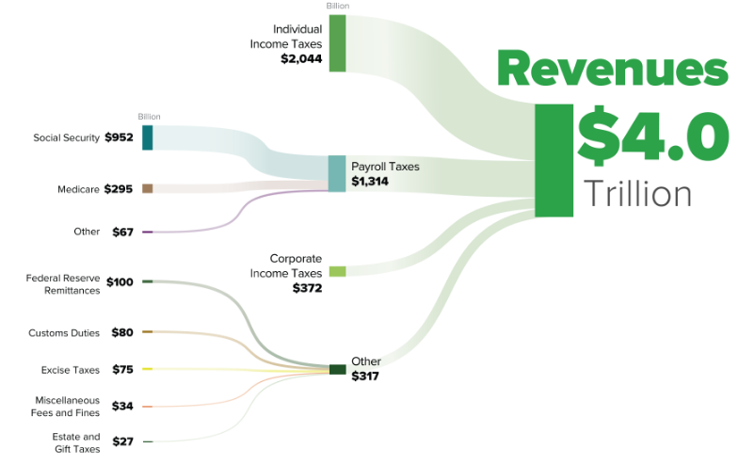
C. Daňové příjmy federálního rozpočtu

Slide 8
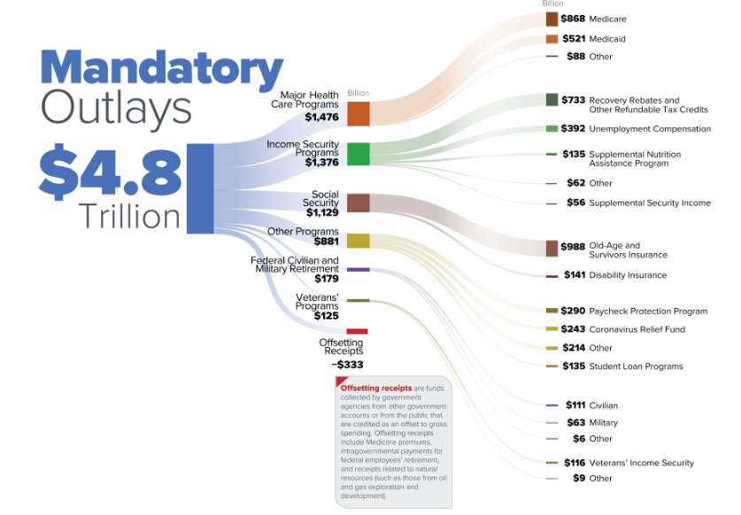
D. Výdaje federálního rozpočtu

Slide 9
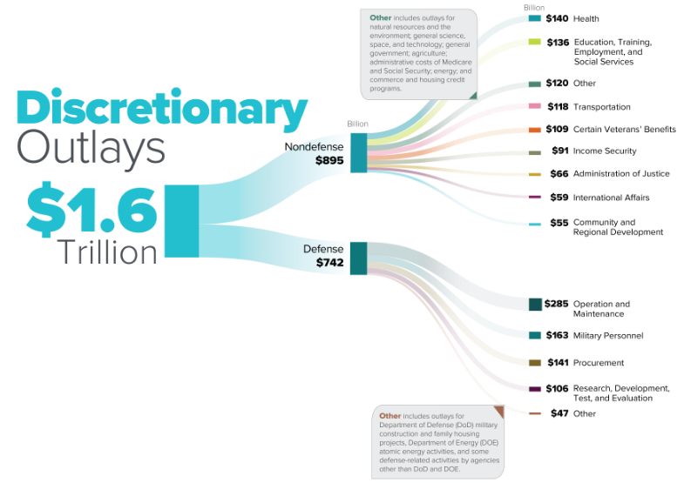
D. Výdaje federálního rozpočtu

Slide 10
2. Úrovně zdanění
federální daně (federal)
státní daně (state)
místní daně (local)
oblastní (county)
obecní (municipal)

Slide 11
A. Federální daně
přímé
daň z příjmů fyzických osob (Individual Income Tax)
daň z příjmů právnických osob (Corporate Income Tax)
příspěvky na sociální zabezpečení (Social Security Contributions)
daň na pojištění nezaměstnanosti (Unemployment Tax)
daň z pozůstalosti (Estate Tax) a daň darovací (Gift Tax)
převodní daň při přeskočení generace (Generation-skipping Transfer Tax)
nepřímé
spotřební daně (Excise Taxes)

Slide 12
3. Daň z příjmů fyzických osob
Subjekt
Předmět
Základ
Sazba
Slevy na dani
Správa

Slide 13
A. Subjekty
Vymezení subjektů
Test podstatné přítomnosti
Kategorie poplatníků

Slide 14
I. Vymezení subjektů
poplatníci (taxable persons)
daňoví rezidenti (tax residents)
občané
test oprávněného trvalého pobytu (Green Card Test)
test podstatné přítomnosti (Substantial Presence Test)
daňoví nerezidenti

Slide 15
II. Test podstatné přítomnosti
31 dní během běžného roku
183 dní v průběhu tří let, které zahrnují běžný rok a dva bezprostředně předcházející roky, z nichž se počítají
všechny dny běžného roku
1/3 předcházejícího roku
1/6 dní druhého předcházejícího roku

Slide 16
II. Test podstatné přítomnosti
2020 2021 2022
90 dní
15 dní
90 dní
30 dní
140 dní
140 dní

Slide 17
III. Kategorie poplatníků
manželé podávající společné daňové přiznání (married filling jointly)
manželé podávající samostatná daňová přiznání (married filling separately)
svobodní (single)
hlava domácnosti (head of household)
vdovec/vdova (quialifying widow/er)

Slide 18
B. Předmět
syntetická daň
platy, mzdy, příjmy z podnikání, investic, úroků, dividend, nájmů
příjmy založené na transferových platbách – starobní důchody, dávky ze sociálního pojištění, dávky v nezaměstnanosti
příjmy osvobozené od daně (exempt income)
dary a dědictví
pojistná plnění z životního pojištění
úroky ze státních a obecních dluhopisů
příjmy z prodeje hlavního bytu

Slide 19
C. Základ
Gross Income (GI)
– (I.) Deductions for Adjusted Gross Income
= Adjusted Gross Income (AGI)
– (IIa.) Standard Deduction nebo (IIb.) Itemized Deductions
– (III.) personal exemption allowance
= Taxable Income

Slide 20
I. Deductions from gross income
náklady v podnikání
ztráty z prodeje či směny majetku
příspěvky do „Traditional Individual Retirement Account“
stěhovací náklady
náklady na rekvalifikaci
příspěvky na health savings account

Slide 21
IIa. Standard deduction
Status | Standard deduction 2020 | Standard deduction 2021 | Standard deduction 2022
Svobodný | $ 12 400 | $ 12 550 | $ 12 950
Manželé podávající společné daňové přiznání | $ 24 800 | $ 25 100 | $ 25 900
Manželé podávající samostatná daňová přiznání | $ 12 400 | $ 12 550 | $ 12 950
Hlava domácnosti | $ 18 650 | $ 18 800 | $ 19 400
Osoba závislá na příjmu někoho jiného | $ 1 100 / $ 350 | $ 1 100 / $ 350 | $ 1 150 / $ 400

Slide 22
IIb. Itemized deduction
úroky z hypoték a studentských půjček
státní a místní daně z příjmů, z obratu nebo z nemovitých věcí
ztráty z hazardu
příspěvky na charitu
zdravotní výdaje nad 7,5 % AGI
škody nehrazené pojišťovnou nad 10 % AGI

Slide 23
III. Personal exemption allowance
bylo do roku 2017 - $ 4 050
od 2018 suspendováno v souvislosti se zvýšením standard deduction

Slide 24
D. Sazba
Základní sazba
progresivní klouzavá
Sazba pro kapitálové příjmy
krátkodobé (short-term) – běžná sazba
dlouhodobé (long-term) – zvláštní sazba

Slide 25
I. Základní sazba
Manželé podávající společně daňové přiznání | Hlava domácnosti | Jednotliví poplatníci | Manželé podávající samostatná daňová přiznání | Sazba
do 20 550 | do 14 650 | do 10 275 | do 10 275 | 10 %
do 83 550 | do 55 900 | do 41 775 | do 41 775 | 12 %
do 178 150 | do 89 050 | do 89 075 | do 89 075 | 22 %
do 340 100 | do 170 050 | do 170 050 | do 170 050 | 24 %
do 431 900 | do 215 950 | do 215 950 | do 215 950 | 32 %
do 647 850 | do 539 900 | do 539 900 | do 323 925 | 35 %
nad 647 850 | nad 539 900 | nad 539 900 | nad 323 925 | 37 %

Slide 26
II. Sazba pro kapitálové příjmy
Status | Sazba 0 % | Sazba 15 % | Sazba 20 %
Svobodný | do $ 40 400 | do $ 445 850 | od $ 445 851
Manželé podávající společné daňové přiznání | do $ 80 800 | do $ 501 600 | od $ 501 601
Manželé podávající samostatná daňová přiznání | do $ 40 400 | do $ 250 800 | od $ 250 801
Hlava domácnosti | do $ 54 400 | do $ 473 750 | od $ 473 751

Slide 27
Alternative minimum tax (AMT)
minimální daň
26 % z částku do částky alternativního minimálního zdanitelného příjmu
28 % z částky nad částku alternativního minimálního zdanitelného příjmu
AMT – $ 197 900
vyňaté částky (exemption amounts)
individuals – $ 75 900
couples – $ 118 100

Slide 28
E. Slevy na dani
Child Credit
$ 3 600 na dítě do 6 let
$ 3 000 na dítě od 6 do 17 let
daňový bonus
Child and Dependent Care Credit
20-35 % AGI
Earned Income Tax Credit
sleva pro nízkopříjmové poplatníky
daňový bonus

Slide 29
F. Správa
zdaňovací období
kalendářní nebo hospodářský rok
daňové přiznání
15. den 4. měsíce po období
možnost prodloužení
splatnost daně
stejná jako lhůta pro daňové přiznání (neprodloužená), zálohy
FATCA
povinnost hlásit příjmy ze zahraničí

Slide 30
4. Daň z příjmů právnických osob
Subjekt
Předmět
Základ
Sazba
Správa

Slide 31
A. Subjekty
právnické osoby
místo inkorporace
S corporations
volba být daňově transparentní
řada podmínek
C corporations
investiční entity
RICs a REITs
REMICs a FASITs
partnerships a LLCs
mohou být daňově transparetní

Slide 32
B. Předmět
syntetická daň
celosvětový příjem (příjmy ze zdrojů v USA a ze zdrojů v zahraničí)
příjmy osvobozené od daně
úroky z některých státních a komunálních dluhopisů
kapitálové příspěvky …

Slide 33
C. Základ
hrubý příjem
daňové a nedaňové výdaje
daňové odpisy
majetek
doba odpisování od 3 do 50 let
metody odpisování

Slide 34
D. Sazba
do konce roku 2017:
od roku 2018 lineární sazba ve výši 21 %
Zdanitelný příjem
Od | Do | Daň | z částky přesahující
$0 | 50,000 | 15% | -0-
50,001 | 75,000 | $ 7,500 + 25% | $50,000
75,001 | 100,000 | 13,750 + 34% | 75,000
100,001 | 335,000 | 22,250 + 39% | 100,000
335,001 | 10,000,000 | 113,900 + 34% | 335,000
10,000,001 | 15,000,000 | 3,400,000 + 35% | 10,000,000
15,000,001 | 18,333,333 | 5,150,000 + 38% | 15,000,000
18,333,333 | — | 35% | -0-

Slide 35
E. Správa
zdaňovací období
kalendářní nebo hospodářský rok
daňové přiznání
15. den 4. měsíce po období
možnost prodloužení
splatnost daně
stejná jako lhůta pro daňové přiznání (neprodloužená)
zálohy (25 %)

Slide 36
5. Daň na sociální pojištění
FICA – Federal Insurance Contributions Act
OASDI – 6,2 %
Medicare (HI Tax) – 1,45 %
SECA – Self-Employment Contributions Act
OASDI – 12,4 %
Medicare (HI Tax) – 2,9 %

Slide 37
6. Daň na pojištění zaměstnanosti
FUTA – Federal Unemployment Tax Act
6 % z prvních 7 000 USD mzdy každého zaměstnance

Slide 38
7. Daň z pozůstalosti a daň darovací
společný systém
daň z pozůstalosti (Estate Tax)
částka vyňatá ze zdanění ($ 12 060 000)
daň darovací (Gift Tax)
poplatníkem dárce
osvobození darů do $ 16 000 za rok
sazby
klouzavě progresivní (18-40 %)

Slide 39
8. Převodní daň při přeskočení generace
generation-skipping transfer tax
cílem uložit daň darovací nebo z pozůstalosti každé generaci
nabyvatel
příbuzný mladší o dvě a více generací
nespříznění mladší o 37,5 roku
plátcem převodce
částka vyňatá ze zdanění ($ 12 060 000)
sazba
lineární (40 %)

Slide 40
9. Spotřební daně
daně z paliv
daň z alkoholu, daň z piva, daň z vína
daň z tabáku
daně k ochraně životního prostředí
daň z telekomunikačních služeb
daň z letecké přepravy
daně na průmyslové zboží
daně z prodeje nákladních aut, přívěsů a traktorů
daň z lodní osobní přepravy

Slide 41
10. Státní daně
přímé
daň z příjmů fyzických osob (state individual income tax)
daň z příjmů právnických osob (state corporate income tax)
daň z majetku (net worth tax)
daň z pozůstalosti (estate tax)
daň dědická (inheritance tax)
nepřímé
všeobecná prodejní daň (general sales tax)
užívací daň (use tax)
selektivní prodejní daně (selective sales taxes)

Slide 42
11. General Sales Tax
zdaňuje retail sale
poplatník
obchodník
kupující, ale zdanění řeší obchodník v pozici plátce daně
plátcem každý obchodník – je třeba se registrovat v příslušném státě
zdaňuje se i v případě, že obchodník nemá physical presence v daném státě (South Dakota v. Wayfair, Inc. / 2018)

Slide 43
11. General Sales Tax – průměrné sazby

Slide 44
Děkuji za pozornost!
Ondřej Málek
malek@prf.cuni.cz

